Slide 1

Đạo đức
Em yêu hoà bình (tiết 2)
TRƯỜNG TIỂU HỌC ÁI MỘ B

Slide 2

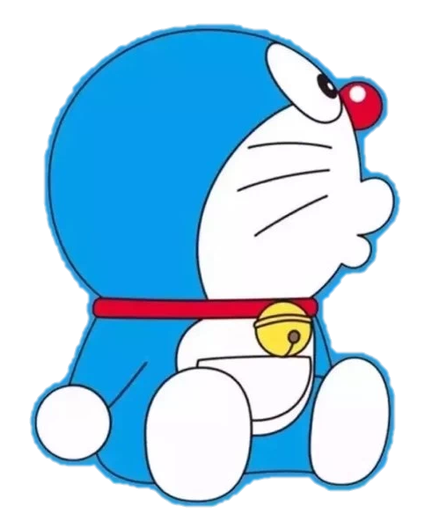
Mục tiêu
Nêu được các hoạt động bảo vệ hoà bình của nhân dân Việt Nam và thế giới.
Củng cố lại giá trị nhận thức về hòa bình và những việc làm để bảo vệ hoà bình.

Slide 3

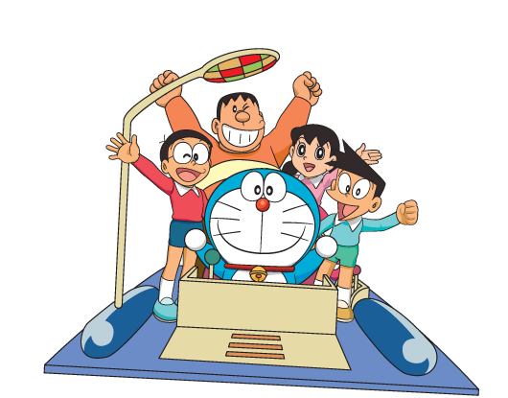


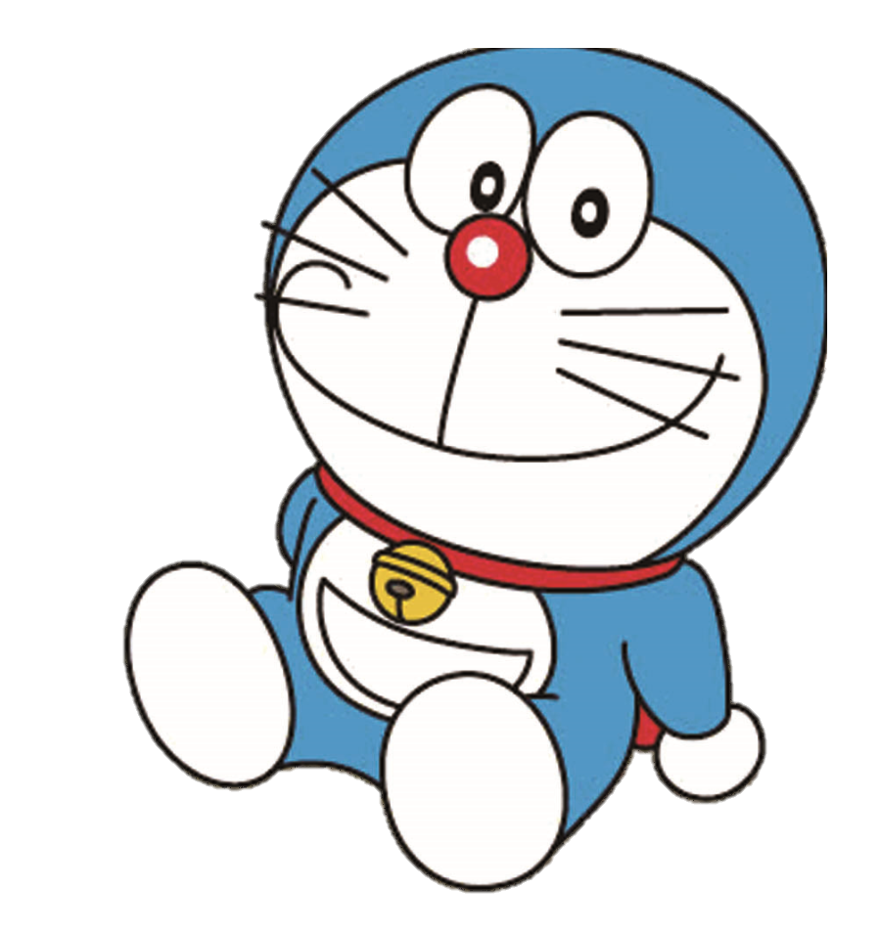
Giới thiệu tư liệu sưu tầm

Slide 4
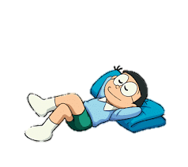
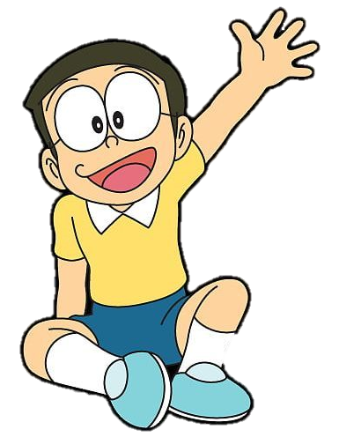
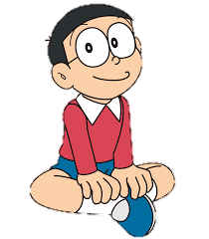
Tiết học trước, các bạn đã nhận nhiệm vụ sưu tầm tranh, ảnh, các bài báo về hoạt động bảo vệ hoà bình, chống chiến tranh rồi. Bây giờ chúng ta cùng nhau giới thiệu trước lớp nhé!

Slide 5

Sứ giả hoà bình
Chúng ta cùng chiêm ngưỡng những bức ảnh về các sứ giả hoà bình mà bọn tớ đã sưu tầm được nhé!

Slide 6


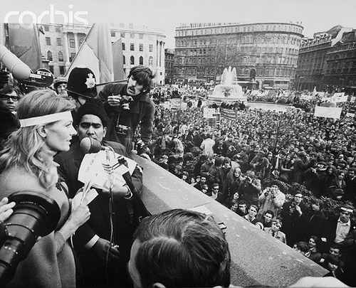
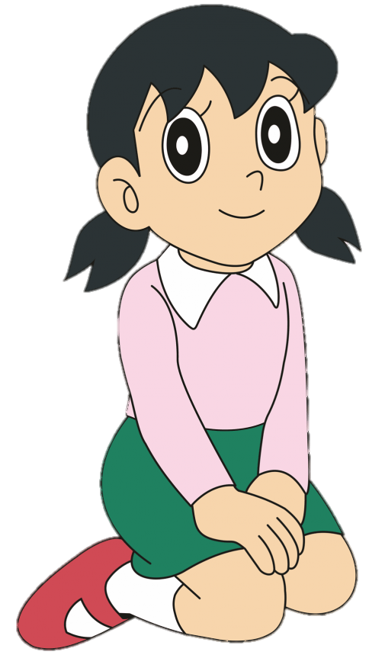
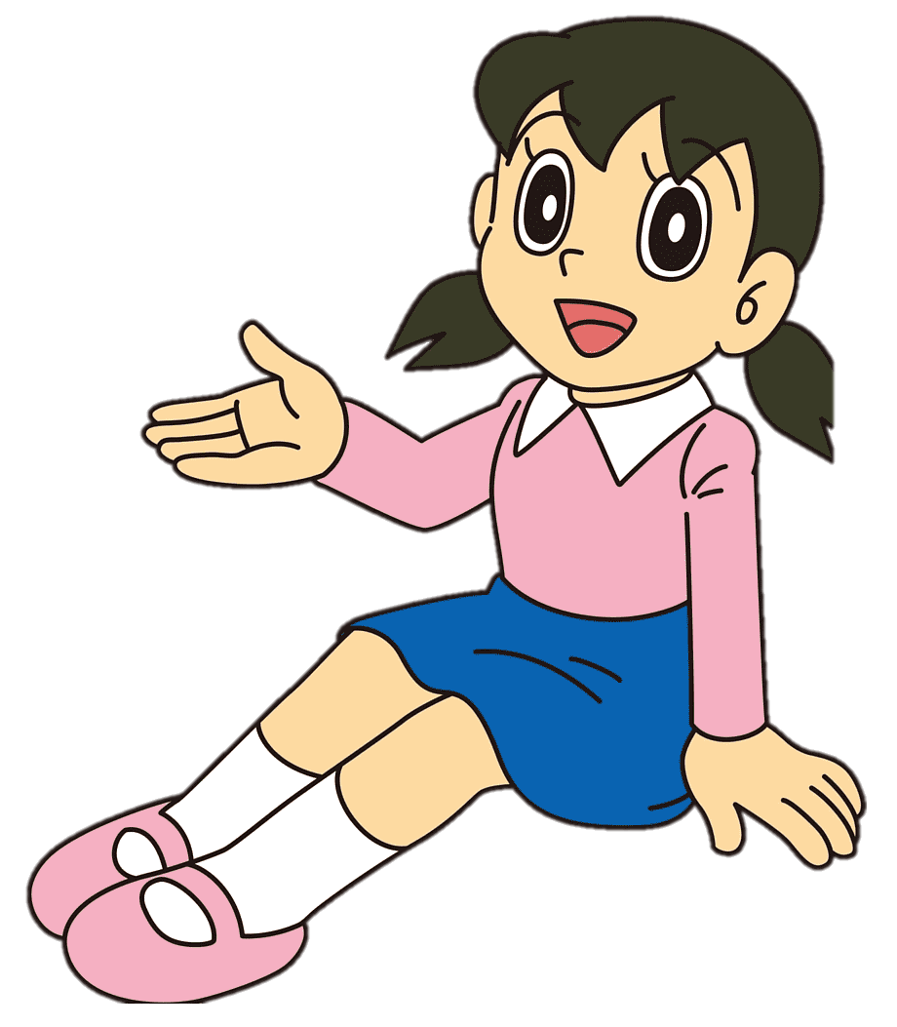
Nữ diễn viên xinh đẹp người Anh Vanessa Redgrave đang phát biểu trước 20.000 người biểu tình tại Quảng trường Trafalar (London) phản đối cuộc chiến tranh Việt Nam của đế quốc.

Slide 7
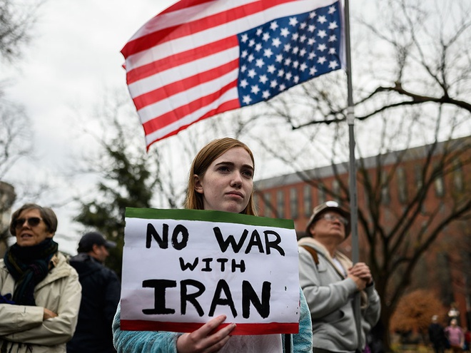
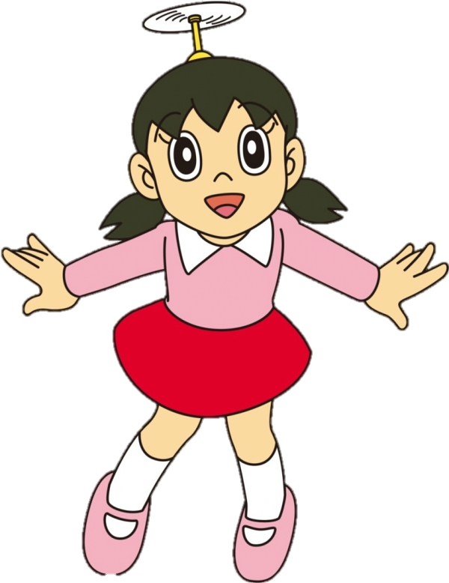
Người dân Mỹ phản đối chiến tranh I ran

Slide 8
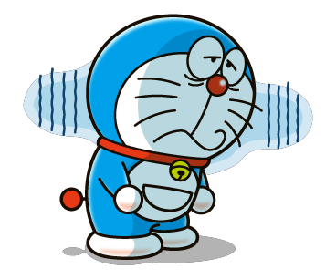
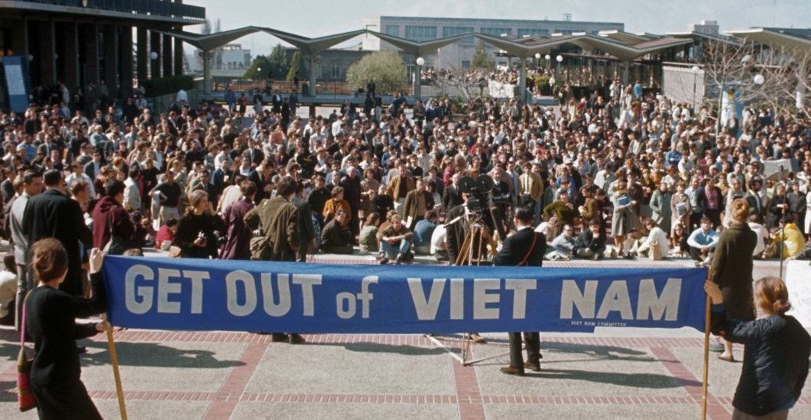
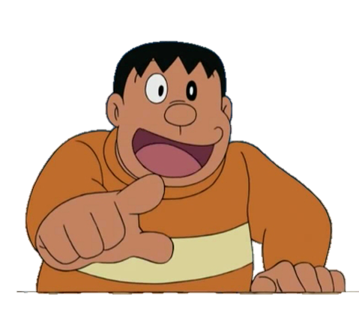
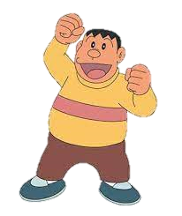
Người dân Mỹ phản đối chiến tranh
Việt Nam

Slide 9

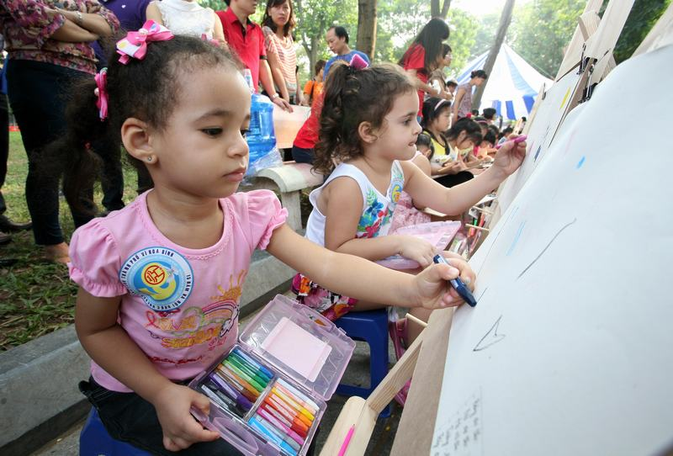
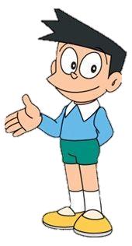
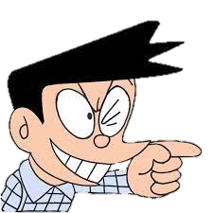

Các bạn nhỏ tham gia vẽ tranh về chủ đề “Hoà bình thế giới”.
NỘI DUNG 4

Slide 10

Vẽ cây hoà bình

Slide 11

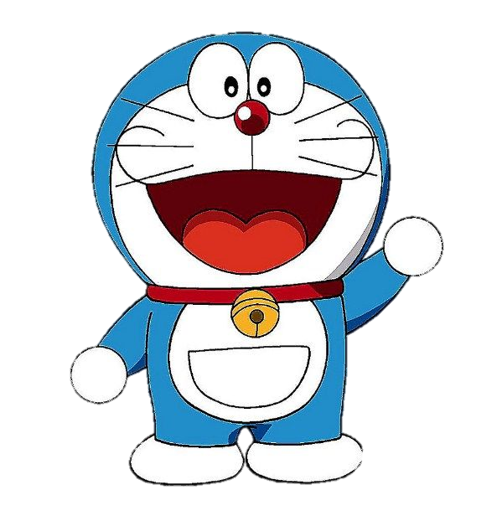
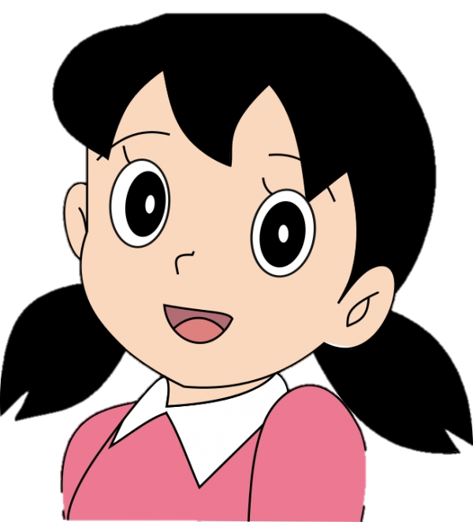
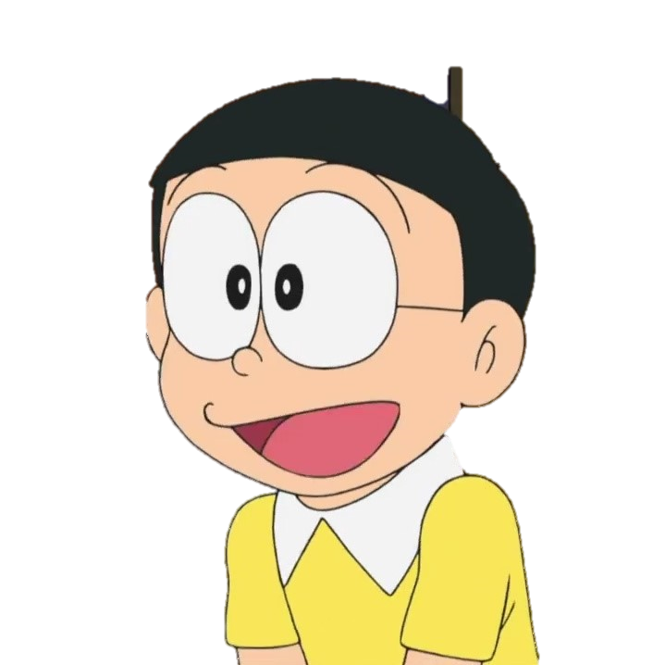
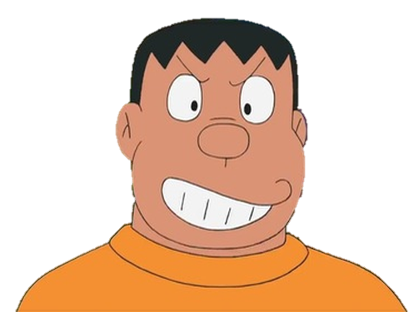
Hoa, quả, lá cây: những điều tốt đẹp mà hòa bình đã mang lại.
Hãy vẽ cây hoà bình theo gợi ý sau nhé!
- Rễ cây: là các hoạt động bảo vệ hòa bình, chống chiến tranh, là các việc làm, các ứng xử thể hiện tình yêu hòa bình trong sinh hoạt hàng ngày.

Slide 12

Chúng ta cùng giới thiệu tranh trước lớp nào!

Slide 13
Tổng kết
Hòa bình mang lại cuộc sống ấm no, hạnh phúc cho trẻ em và mọi người. Song để có hòa bình, mỗi người chúng ta cần phải thể hiện tinh thần hòa bình trong cách sống và ứng xử hằng ngày; đồng thời cần tích cực tham gia các hoạt động để bảo vệ hòa bình, chống chiến tranh.

Slide 14




Dặn dò:
Chuẩn bị bài “Em tìm hiểu về Liên hợp quốc.”

